Slide 1
Зубастик.
Робот, который помогает ухаживать за зубами.
.
Выполнили: Михайлов Артём,
Потехина Кира
Руководитель: Егорова Ольга Николаевна

Slide 2
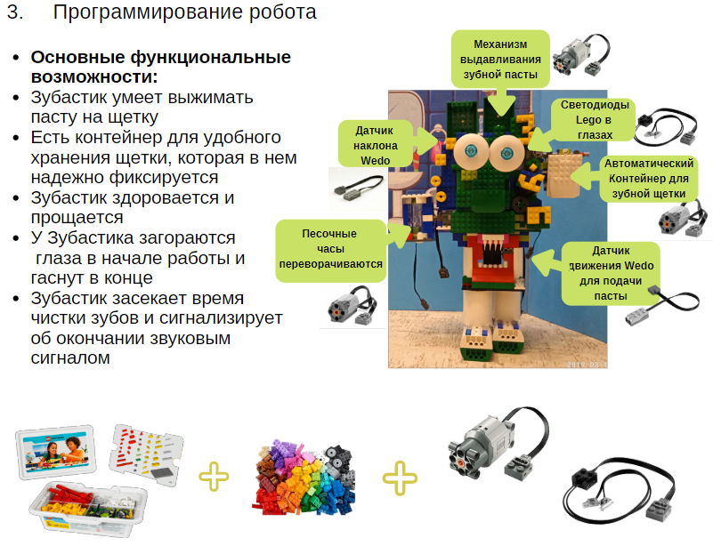

Slide 3
Цель: создать модель робота-друга и помощника при чистке зубов
Задачи и этапы работы:
1. Изучение информации о правильном уходе за зубами
2. Собрать модель робота, который помогает ухаживать за зубами
3. Программирование робота

